Slide 1
APOCALIPSIS
TEMA 15
EL REGALO DE LA NUEVA CREACIÓN

Slide 2
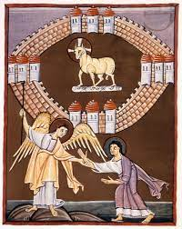
AMBIENTACIÓN
El juicio contra las potencias del mal se ha llevado a cabo y han sido vencidas.
Se inaugura una nueva situación, desconocida pero soñada desde siempre por la Humanidad.
Es la nueva creación, el regalo gratuito de Dios, la oferta realizada en el Antiguo Testamento y ratificada por Jesús.
Será el marco apropiado para las bodas del Cordero.

Slide 3
Ap 21
"1.Luego vi un cielo nuevo y una tierra nueva, porque el primer cielo y la primera tierra desaparecieron, y el mar no existe ya. 2.Y vi la Ciudad Santa, la nueva Jerusalén, que bajaba del cielo, de junto a Dios, engalanada como una novia ataviada para su esposo. 3.Y oí una fuerte voz que decía desde el trono: «Esta es la morada de Dios con los hombres. Pondrá su morada entre ellos y ellos serán su pueblo y él Dios - con - ellos, será su Dios. 4.Y enjugará toda lágrima de sus ojos, y no habrá ya muerte ni habrá llanto, ni gritos ni fatigas, porque el mundo viejo ha pasado.» 5.Entonces dijo el que está sentado en el trono: «Mira que hago un mundo nuevo.» Y añadió: «Escribe: Estas son palabras ciertas y verdaderas.» 6.Me dijo también: «Hecho está: yo soy el Alfa y la Omega, el Principio y el Fin; al que tenga sed, yo le daré del manantial del agua de la vida gratis. 7.Esta será la herencia del vencedor: yo seré Dios para él, y él será hijo para mi. 8.Pero los cobardes, los incrédulos, los abominables, los asesinos, los impuros, los hechiceros, los idólatras y todos los embusteros tendrán su parte en el lago que arde con fuego y azufre: que es la muerte segunda. 9.Entonces vino uno de los siete Ángeles que tenían las siete copas llenas de las siete últimas plagas, y me habló diciendo: «Ven, que te voy a enseñar a la Novia, a la Esposa del Cordero.» 10.Me trasladó en espíritu a un monte grande y alto y me mostró la Ciudad Santa de Jerusalén, que bajaba del cielo, de junto a Dios, 11.y tenía la gloria de Dios. Su resplandor era como el de una piedra muy preciosa, como jaspe cristalino.

Slide 4
Ap 21
12.Tenía una muralla grande y alta con doce puertas; y sobre las puertas, doce Ángeles y nombres grabados, que son los de las doce tribus de los hijos de Israel; 13.al oriente tres puertas; al norte tres puertas; al mediodía tres puertas; al occidente tres puertas. 14.La muralla de la ciudad se asienta sobre doce piedras, que llevan los nombres de los doce Apóstoles del Cordero. 15.El que hablaba conmigo tenía una caña de medir, de oro, para medir la ciudad, sus puertas y su muralla. 16.La ciudad es un cuadrado: su largura es igual a su anchura. Midió la ciudad con la caña, y tenía 12.000 estadios. Su largura, anchura y altura son iguales. 17.Midió luego su muralla, y tenía 144 codos - con medida humana, que era la del Ángel -. 18.El material de esta muralla es jaspe y la ciudad es de oro puro semejante al vidrio puro. 19.Los asientos de la muralla de la ciudad están adornados de toda clase de piedras preciosas: el primer asiento es de jaspe, el segundo de zafiro, el tercero de calcedonia, el cuarto de esmeralda, 20.el quinto de sardónica, el sexto de cornalina, el séptimo de crisólito, el octavo de berilo, el noveno de topacio, el décimo de crisoprasa, el undécimo de jacinto, el duodécimo de amatista. 21.Y las doce puertas son doce perlas, cada una de las puertas hecha de una sola perla; y la plaza de la ciudad es de oro puro, trasparente como el cristal.

Slide 5
Ap 21
22.Pero no vi Santuario alguno en ella; porque el Señor, el Dios Todopoderoso, y el Cordero, es su Santuario. 23.La ciudad no necesita ni de sol ni de luna que la alumbren, porque la ilumina la gloria de Dios, y su lámpara es el Cordero. 24.Las naciones caminarán a su luz, y los reyes de la tierra irán a llevarle su esplendor. 25.Sus puertas no se cerrarán con el día - porque allí no habrá noche - 26.y traerán a ella el esplendor y los tesoros de las naciones. 27.Nada profano entrará en ella, ni los que cometen abominación y mentira, sino solamente los inscritos en el libro de la vida del Cordero."

Slide 6
IMÁGENES DEL FUTURO OFRECIDO POR DIOS
UNA NUEVA CREACIÓN: CIELO Y TIERRA NUEVA
NO EXISTE EL PODER DEL MAL.
LA LUZ VENCE, NO HAY OSCURIDAD, NOCHE.
NO SE NECESITA EL SOL POR JESÚS, EL CORDERO,
ES LA LÁMPARA QUE LO ILUMINA TODO.

Slide 7
IMÁGENES DEL FUTURO OFRECIDO POR DIOS
UN NUEVO PARAÍSO TERRENAL
HAY UN RÍO, COMO EN EL PARAÍSO INICIAL, CUYAS AGUAS RIEGAN LA TIERRA Y HACEN CRECER ÁRBOLES DE VIDA, QUE DAN FRUTOS SIN TÉRMINO Y QUE CURAN.
EL SER HUMANO VIVE FELIZ, SIN MUERTE, LUTO Y LLANTO

Slide 8
IMÁGENES DEL FUTURO OFRECIDO POR DIOS
UNA NUEVA ALIANZA
DIOS VIVE CON SU PUEBLO Y HACE UNA NUEVA ALIANZA

Slide 9
IMÁGENES DEL FUTURO OFRECIDO POR DIOS
UNA NUEVA CIUDAD: JERUSALÉN
JERUSALÉN BAJA DEL CIELO, DE JUNTO A DIOS
ENGALANADA PARA SU ESPOSO
TODO EN ELLA ES PERFECCIÓN
ES LA LUZ DE LAS NACIONES

Slide 10
IMÁGENES DEL FUTURO OFRECIDO POR DIOS
UN NUEVO PUEBLO
LA NUEVA ORGANIZACIÓN SE BASA EN EL DOCE
LAS DOCE TRIBUS DE ISRAEL
LOS DOCE APÓSTOLES

Slide 11
IMÁGENES DEL FUTURO OFRECIDO POR DIOS
UNA FIESTA DE BODAS
LA NOVIA ES EL PUEBLO QUE SE PREPARA PARA LAUNIÓN DEFINITIVA
CON SU ESPOSO, EL CORDERO

Slide 12
IMÁGENES DEL FUTURO OFRECIDO POR DIOS
ÉL MISMO ENTRE NOSOTROS
DIOS ES LA FUENTE DE VIDA
EL PRINCIPIO Y FIN DE TODO
POR FIN TODOS CONTEMPLAREMOS SU ROSTRO

Slide 13
IMÁGENES DEL FUTURO OFRECIDO POR DIOS
SI PRESTAMOS ATENCIÓN
A LAS PALABRAS PROFÉTICAS DE ESTE LIBRO
PARTICIPAREMOS
EN EL FUTURO QUE DIOS NOS REGALA

Slide 14
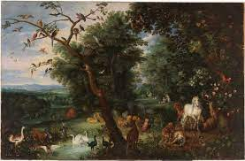
EXPLICACIÓN DEL PASAJE
Dios nos va a ofrecer un regalo gratuito.
La Creación anterior era buena, pero había quedado oscurecida por el pecado y era un lugar de lucha, llanto y muerte.
Dios ahora va a colocar a Cristo en el centro de todo lo creado.

Slide 15
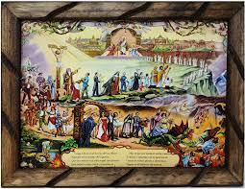
EXPLICACIÓN DEL PASAJE
Esta Nueva Jerusalén es más para contemplarla y meditarla que comentarla.
Su visión debe alimentar nuestra fe, nuestra esperanza y nuestro amor en medio de las dificultades.

Slide 16
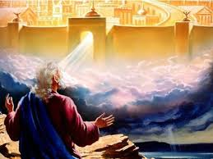
EXPLICACIÓN DEL PASAJE
El nuevo mundo se presenta bajo la figura de una ciudad: LA NUEVA JERUSALÉN.
Allí viven los vencedores y allí recibirán su premio

Slide 17
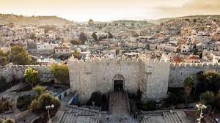
EXPLICACIÓN DEL PASAJE
¿ Por qué Jerusalén?
En el Antiguo Testamento y en especial los PROFETAS, se señalaba que Jerusalén era el lugar de la salvación futura.
Para los nuevos cristianos era la ciudad de la REDENCIÓN, el lugar donde murió y resucitó Jesús

Slide 18
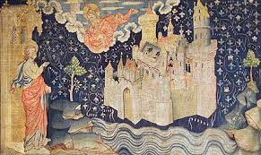
EXPLICACIÓN DEL PASAJE
La Nueva Jerusalén, la novia engalanada, es la que se va a oponer a Babilonia, la prostituta.
Si la antigua Jerusalén era el símbolo de la infidelidad constante de Israel.
La Nueva es la fiel, el lugar soñado de salvación. Solo se adornará para su esposo.

Slide 19
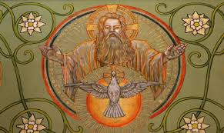
EXPLICACIÓN DEL PASAJE
Dios va a aparecer con dos rostros:
DIOS SOBERANO
Está sentado en el trono, con voz potente, creador de todas las cosas, el principio y el fin de todo

Slide 20
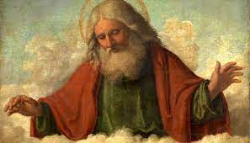
EXPLICACIÓN DEL PASAJE
Dios va a aparecer con dos rostros:
DIOS ROSTRO DE LA TERNURA
Lo hace todo nuevo, vive entre los hombres, los acompaña, da de beber de la fuente del agua de la vida y a cada uno nos llama hijo

Slide 21
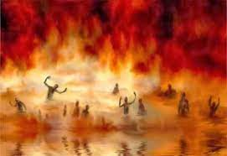
EXPLICACIÓN DEL PASAJE
Pero los cobardes, los incrédulos, los abominables, los asesinos, los impuros, los hechiceros, los idólatras y todos los embusteros tendrán su parte en el lago que arde con fuego y azufre: que es la muerte segunda.
Ellos son los que se excluyen del nuevo mundo y de la nueva Humanidad.

